Slide 1
Муниципальное бюджетное общеобразовательное учреждение «Жеблахтинская средняя школа»
«Изготовление интерактивной папки – Лэпбук»

Slide 2
Лэпбук - (с англ. «книга на коленях») это интерактивная тематическая папка, или самодельная бумажная книжечка с кармашками, дверками, окошками, подвижными деталями, которые ребенок может доставать, перекладывать, складывать по своему усмотрению».
(Т. Пироженко )

Slide 3
Разновидности Лэпбука
По назначению:
•учебные;
•игровые;
•поздравительные,
•праздничные;
•автобиографические
По форме:
• складные;
•одностроничные;
•лэпбук-папка;
•минибук;
• лэпбук-буклет

Slide 4
Для чего нужен лэпбук
организация более глубокой проработки и повторения пройденной темы
активизация самостоятельной деятельности воспитанников
визуальное сопровождение и вариации видов деятельности воспитанников
организация предметно-пространственной развивающей среды
Под предметно-пространственной средой следует понимать естественную комфортабельную обстановку, рационально организованную в пространстве и времени, насыщенную разнообразными предметами и игровыми материалами.

Slide 5
О чем стоит знать при создании лэпбука:
Интерактивность в оформлении
Подключайте помощников
Готовый продукт
Выберите наиболее удобную программу
Ищите картинки и фото
Обрезайте фон у изображений
Думаем о тех, для кого этот лэпбук (возраст)
Интерактивность и оформление
Обязательно пропишите сценарий
Продумайте наполнение
Обязательно пропишите сценарий
Выберите наиболее удобную программу
Ищите картинки и фото
Обрезайте фон у изображений
Думайте о тех, для кого этот лэпбук
Подключайте помощников

Slide 6
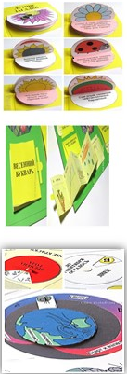
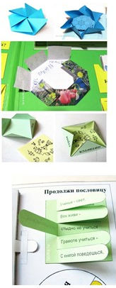
Варианты элементов лэпбука
кармашки
Конверты
Вращающиеся круги
Книжечки
Книжки – раскладушки (гармошки)
Блокноты и др.

Slide 7
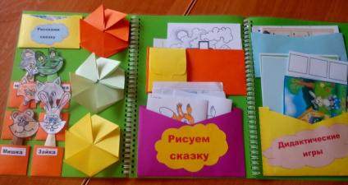
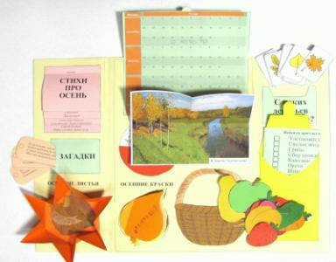
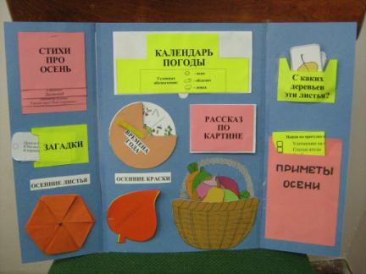

Slide 8
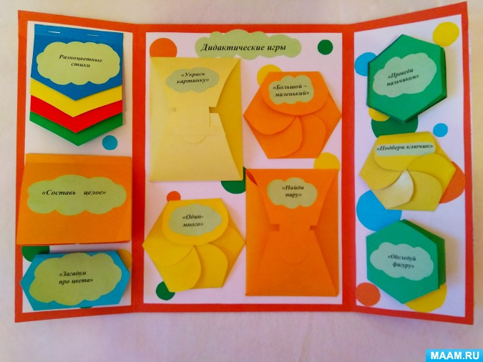

Slide 9
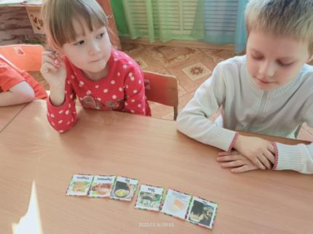
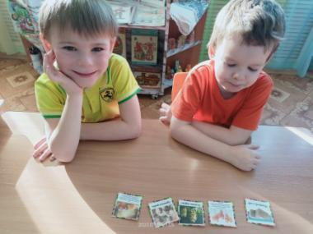

Slide 10
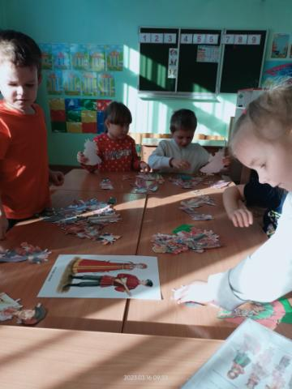
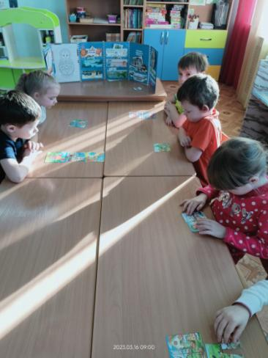

Slide 11
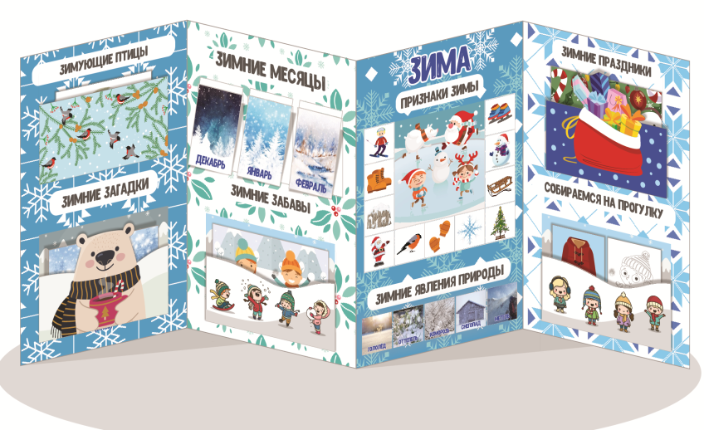

Slide 12
Спасибо за внимание!

